Slide 1
Apertův syndrom
F16007
Karolína Batková
FaF 2. ročník

Slide 2
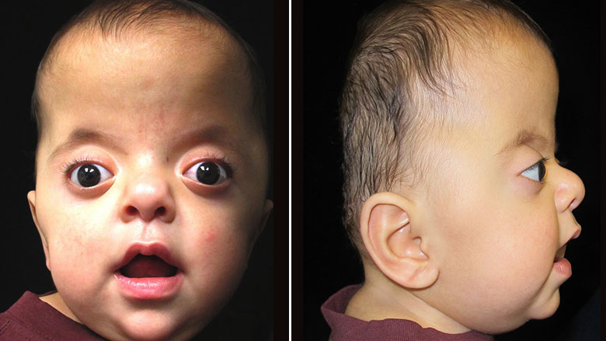
Apertův syndrom
autosomálně dominantně dědičné onemocnění, které se projevuje deformacemi lebky a jiných částí těla
velice vzácný, postihuje 1 z 200 000 narozených
příčiny:
genetická mutaci,
vyskytuje se na jednom
z chromozomů a
postihuje jeden
z genů zodpovědných
za správný vývoj a
funkci pojiva

Slide 3
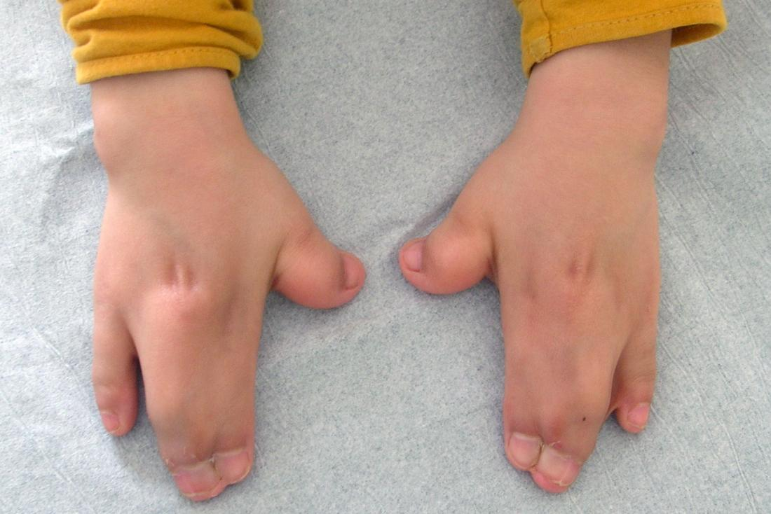
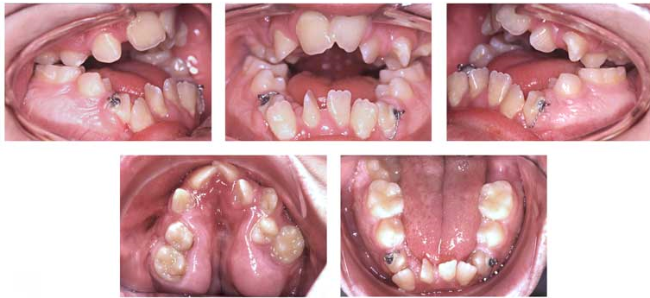
Symptomy:
těžce postižená lebka, jejíž vývoj je silně narušen - lebka je deformovaná, čelo je vysoké a vyčnívá, obličej bývá spíše propadlý, záhlaví je ploché
předčasný srůst lebečních švů - zvyšování nitrolebního tlaku
deformace obličeje, očnic a dutiny ústní
poruchy zraku a výslovnosti
deformace horních a dolních končetin – syndaktilie
vývojové vady vnitřních orgánů - plic, trávicího traktu, srdce, apod.
inteligence může být normální, nebo je přítomná mentální retardace různého stupně

Slide 4
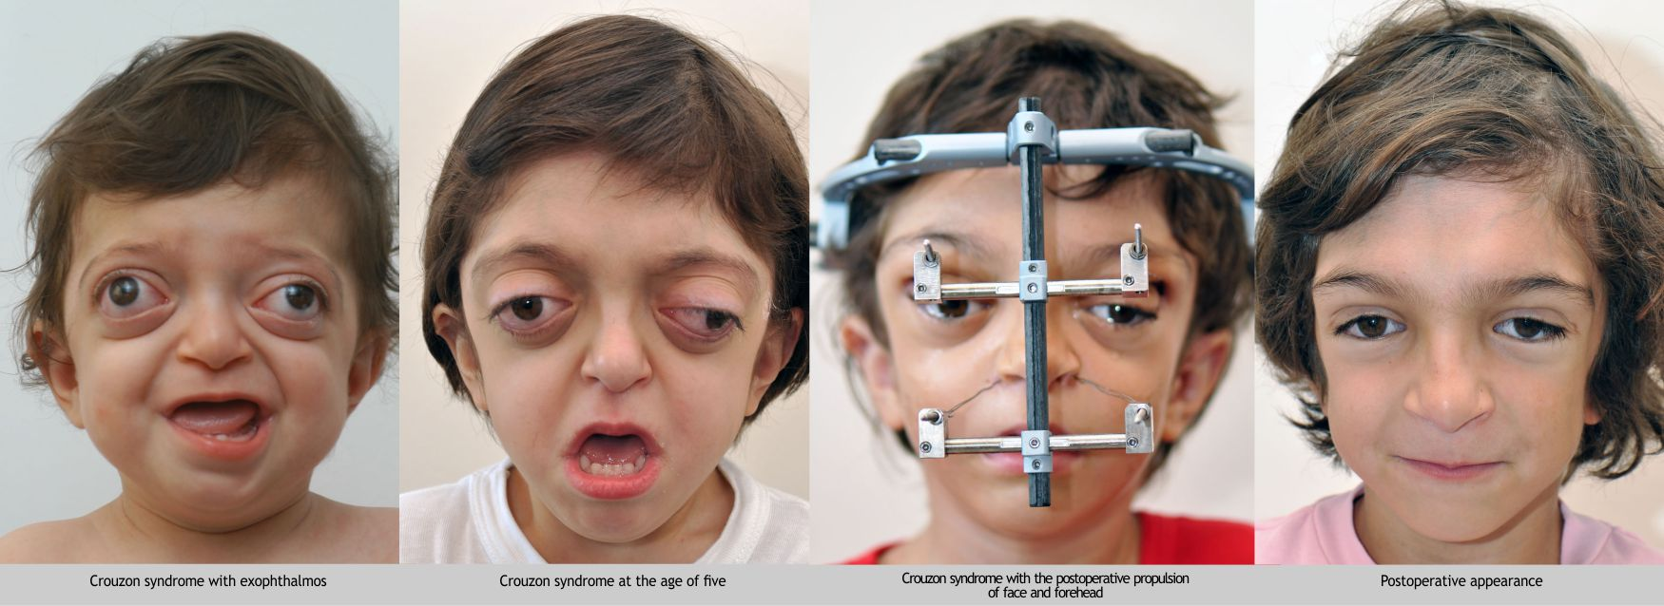
Diagnostika:
na základě molekulárně genetického vyšetření v prenatálním období
genetické vyšetření na základě projevů
Terapie:
neléčitelná, lze léčit jen její symptomy nejčastěji chirurgické zákroky
remodelace lebky – v novorozeneckém až batolecím a věku
palatoplastika – operace rozštěpové vady, před 18. měsícem
úprava syndaktilie
úprava hypoplazie střední části obličeje
ortodontické úpravy
další plastické operace – brady, tváří, očních víček apod.

